Slide 1
蓝桥杯经验分享
主讲人：王子含
班级：20级软件工程三班

Slide 2
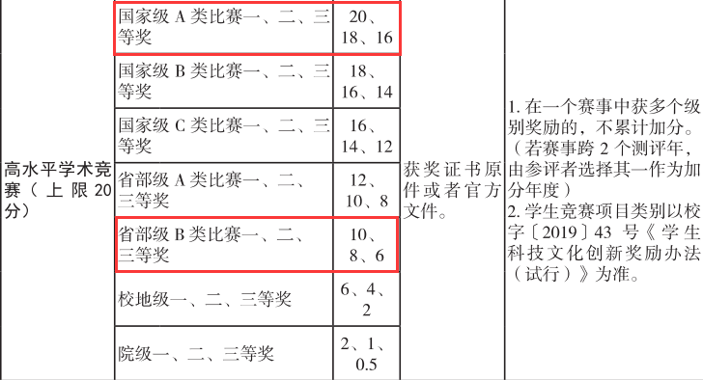
为什么要打蓝桥杯？
以赛促学，提高实践能力
加量化

Slide 3
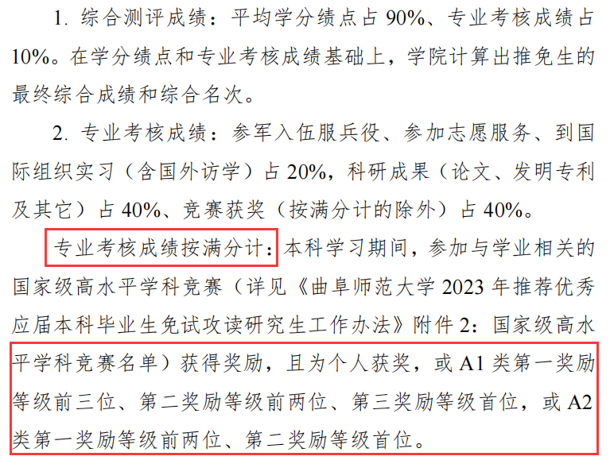
为什么要打蓝桥杯？
相比其他比赛来说更容易获奖（国奖、省奖）
用来推免

Slide 4
蓝桥杯赛道介绍
软件赛：
C++ 研究生组 A组(985，211高校) B组(双非) C组(高职)
Java
Python
Web 大学组 高职组
电子赛：
单片机
嵌入式
EDA

Slide 5
蓝桥杯赛制介绍
比赛时间4h，9：00-13：00
2道填空，8道编程大题（2022，2023）
分为两个赛程，4月份各省省赛，省一进国赛，6月份国赛
OI赛制：每道题提交之后都没有任何反馈，每道题都有多个测试点，根据每道题通过的测试点的数量获得相应的分数。每道题不限制提交次数，如果提交错误没有任何惩罚，仅以最后一次提交为准。比赛过程中看不到实时排名，赛后按照总得分来排名。

Slide 6
需要学习的算法（包括但不仅于此）
基础算法：归并、前缀和与差分（一维二维）、二分、双指针、位运算、RMQ……
数据结构：栈、队列、并查集、堆（优先队列）、KMP、hash表……
搜索与图论：DFS、BFS，拓扑排序、单源最短路（Dijkstra、spfa）、多源最短路Floyd、最小生成树（Prim、Kruskal）……
基础数论：质数（线性筛法、欧式筛法）、约数（分解质因数）、欧拉函数、快速幂、扩展欧几里得、逆元（快速幂、扩展欧几里得）、求组合数……
DP：背包、线性DP、区间DP、计数类DP、记忆化搜索……
贪心：……

Slide 7
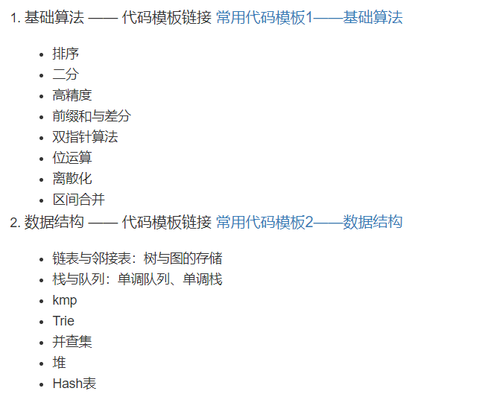
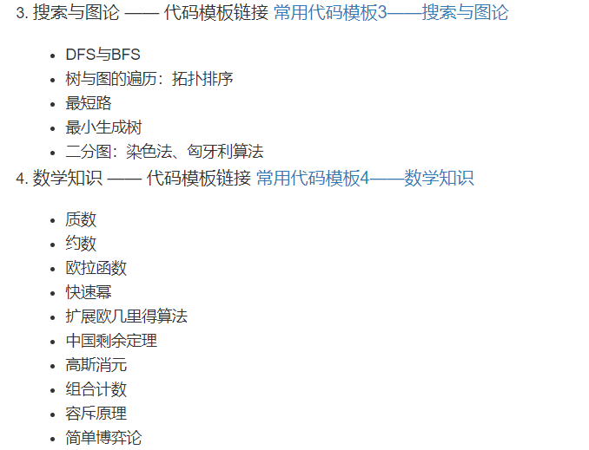
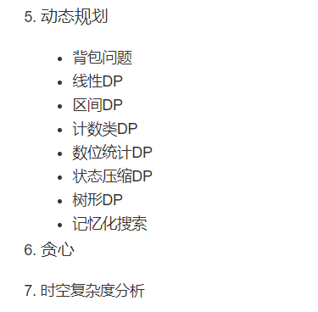
如何准备省赛：
学习上述的基础算法，https://www.acwing.com/
刷历年真题，蓝桥杯官网题库、dotcpp
及时总结、写题解、博客等。

Slide 8

如何准备省赛：
博客链接：https://blog.csdn.net/weixin_51624761?type=blog
资源：https://pan.baidu.com/s/1IuneKbDW9bOI2vc8_spwNw?pwd=5iow 提取码：5iow

